Slide 1
1. (ПОЛ – Л) = __ __
2. __ __ + МОЩЬ = __ __ __ __ __ __
Занятие начнём с решения примеров

Slide 2

Ребята, кто изображен на картинке?

Slide 3
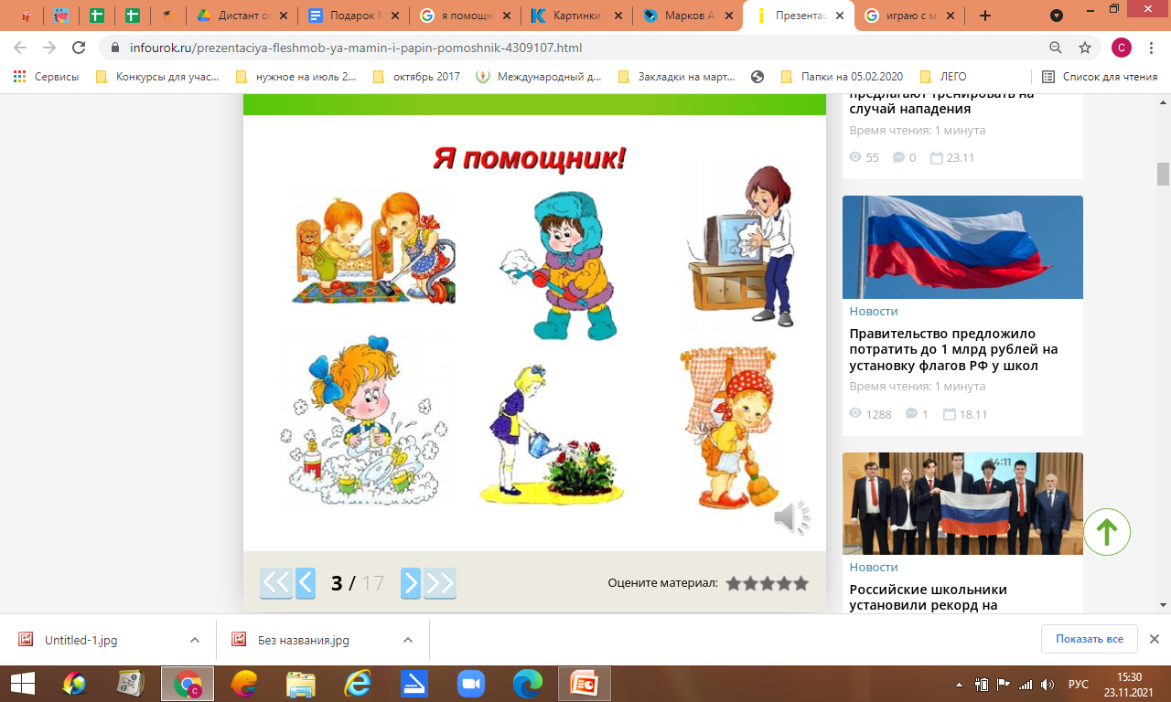
ПОМОЩЬ + МАМА

Slide 4
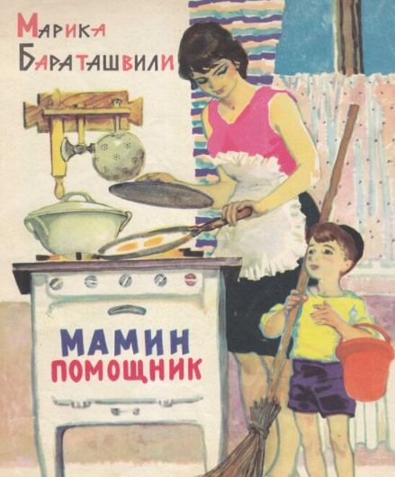
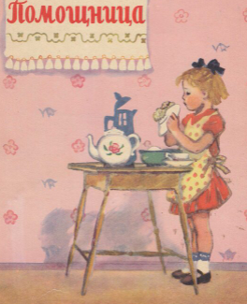
Тема: «Помощники у МАМы» (или мамопомогайки)
Марков А.

Slide 5


Мамы всегда чем-нибудь заняты!
У наших мам много забот и хлопот по дому

Slide 6
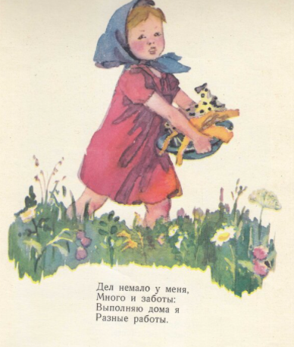
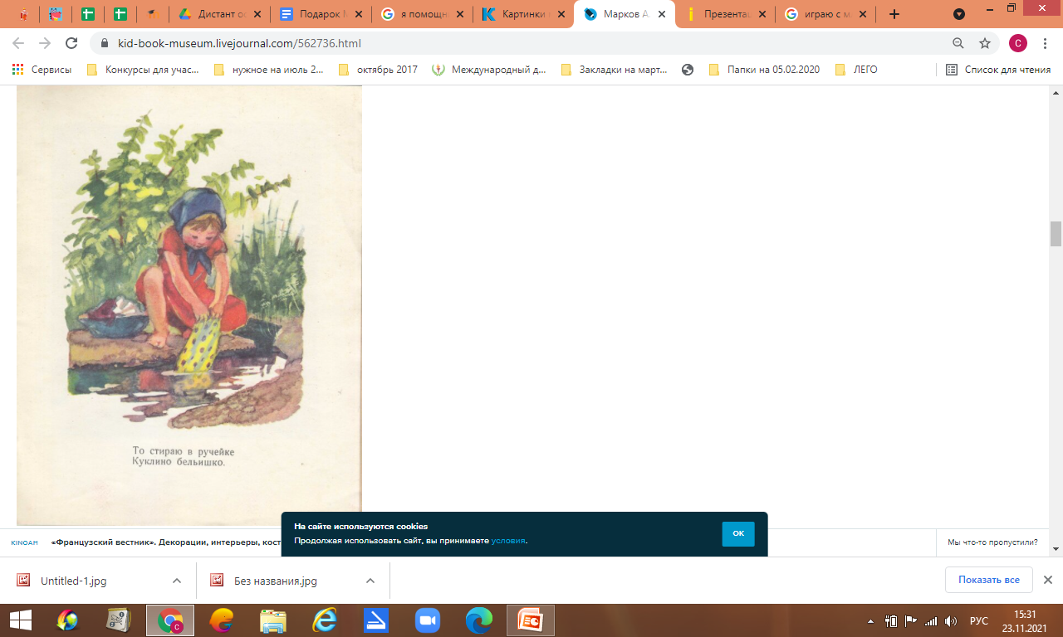
МЫ МОЖЕМ маме помочь!

Slide 7
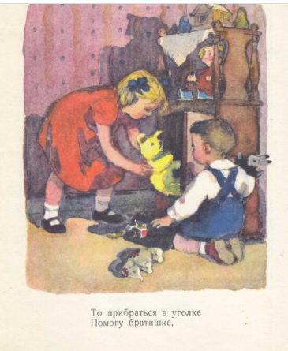
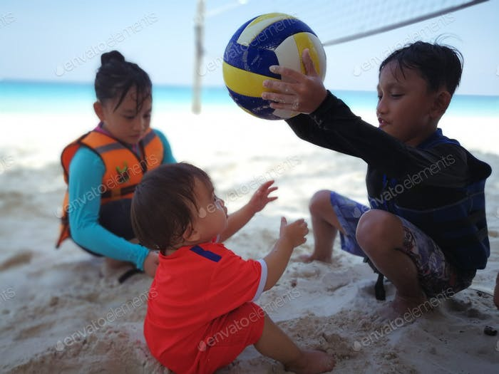
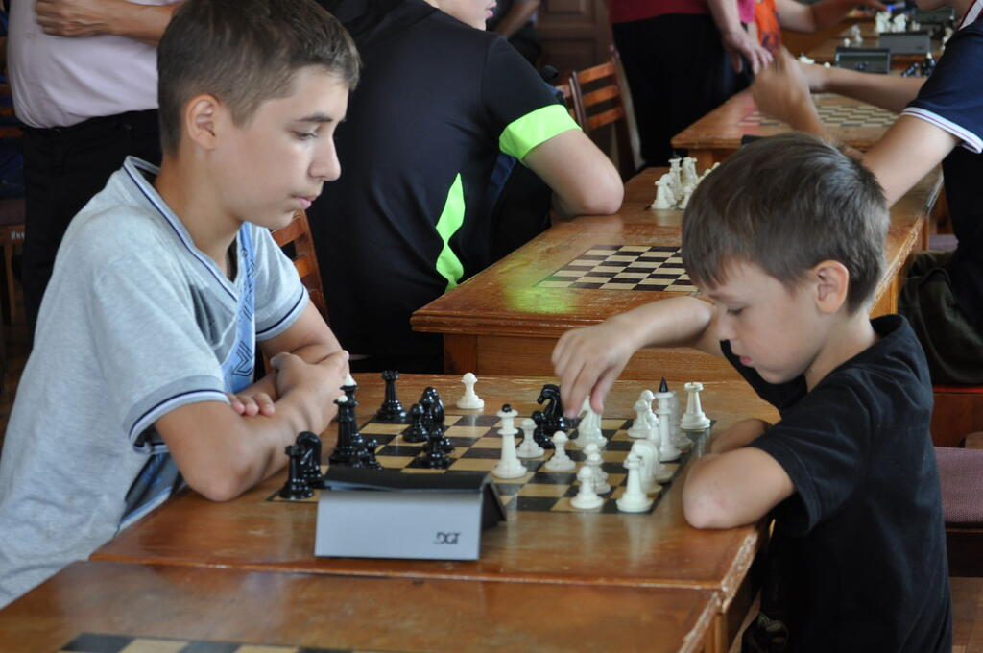
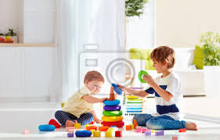
Помощь маме в присмотре за младшим братом или сестрой

Slide 8
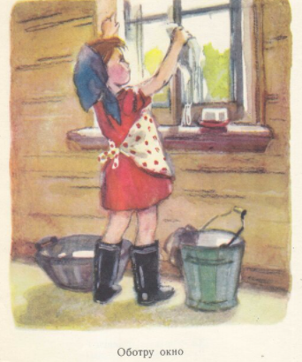
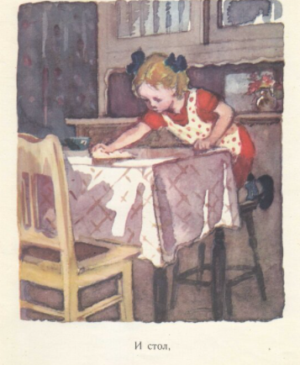
Протереть зеркало, вытереть пыль, смести крошки со стола…

Slide 9
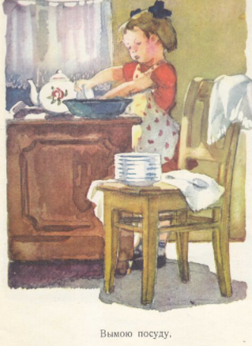
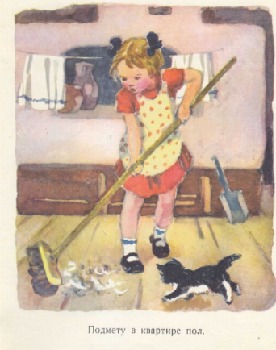

Slide 10
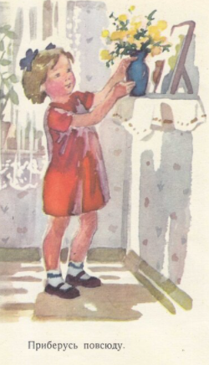

Уборка в своей комнате

Slide 11
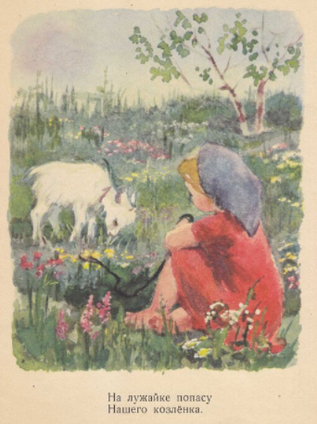
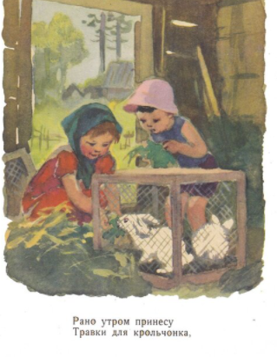
Забота о животных: кормление, чистка в клетках…

Slide 12
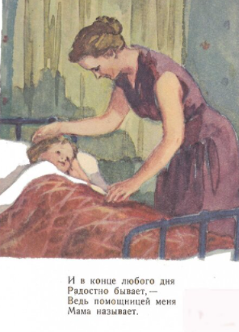
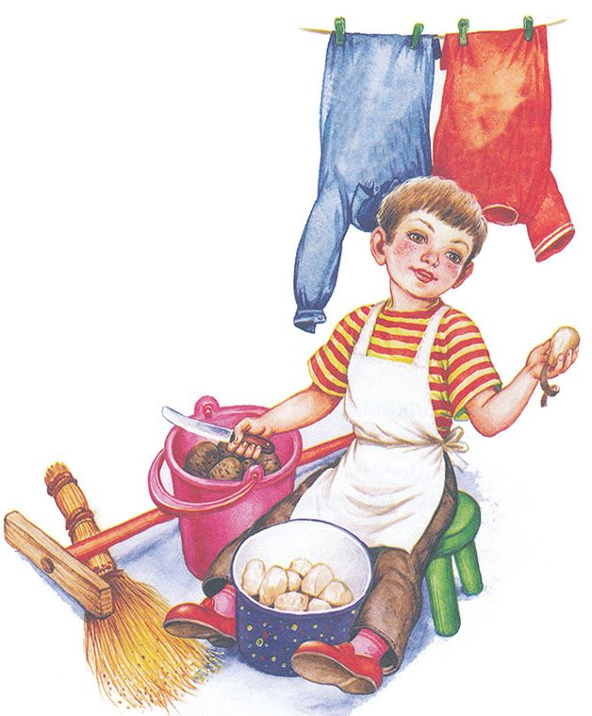
МАМИНЫ ПОМОЩНИКИ

Slide 13
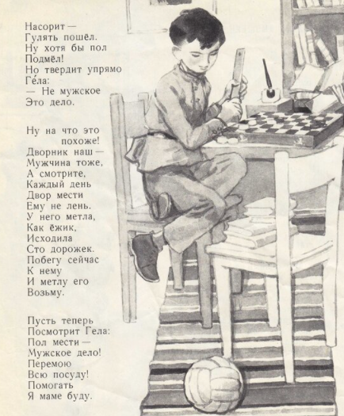
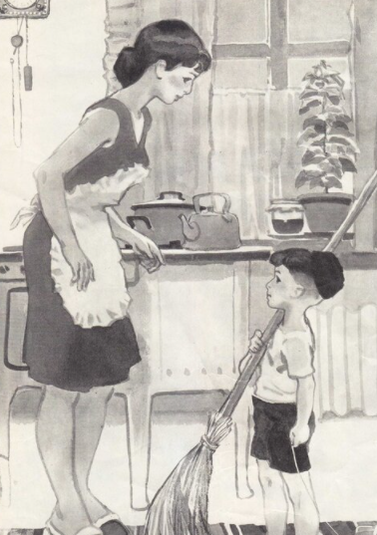

Slide 14
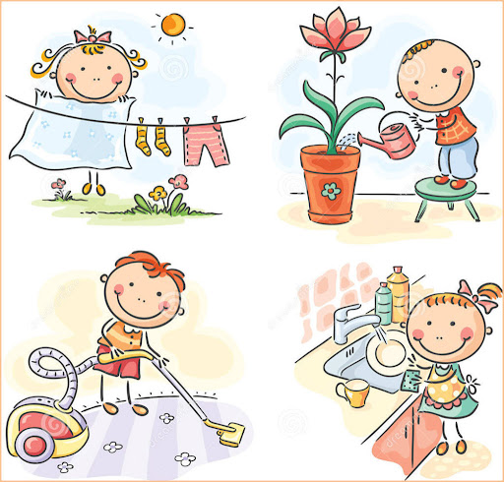
Кто должен помогать маме?
Девочки?
Мальчики?

Slide 15

МАМАПОМОГАЛОЧКА
по ссылке - https://www.youtube.com/watch?v=m8Gg5560rMA

Slide 16

Мы ВСЁ должны делать ВМЕСТЕ!

Slide 17
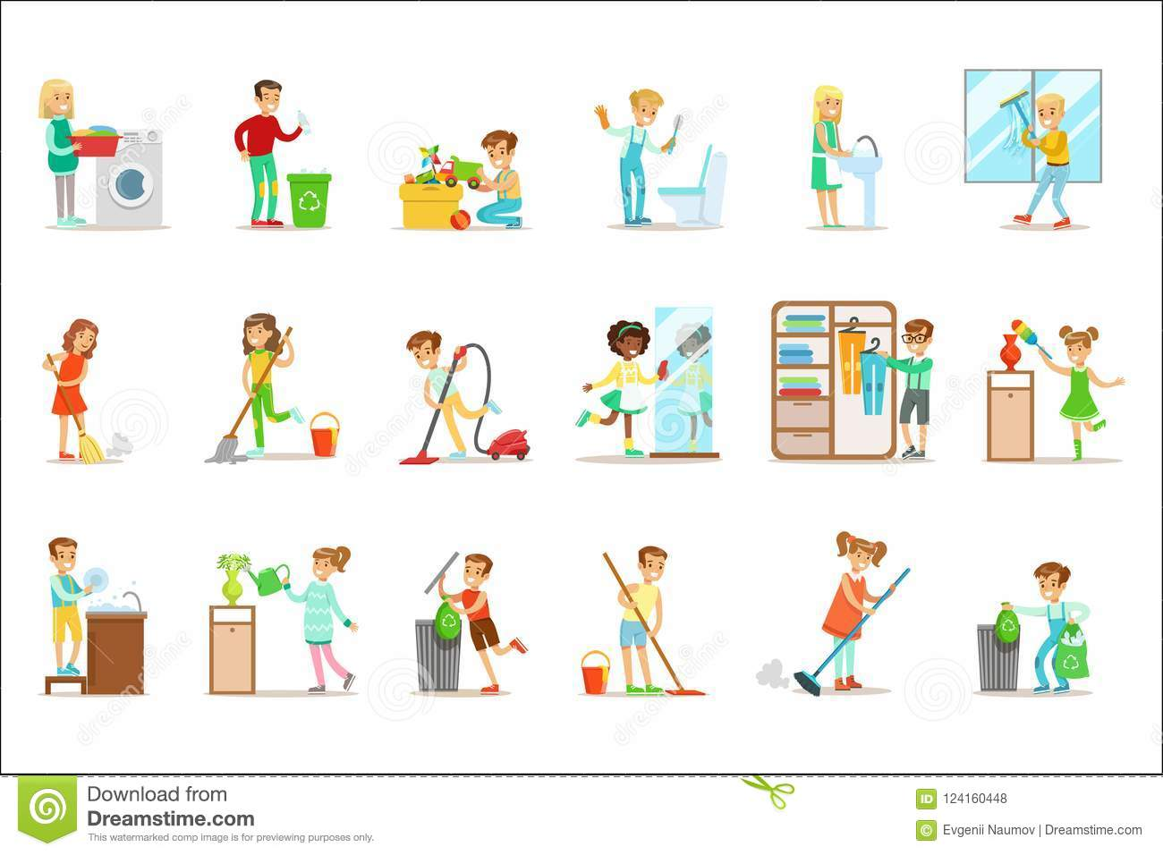

Slide 18
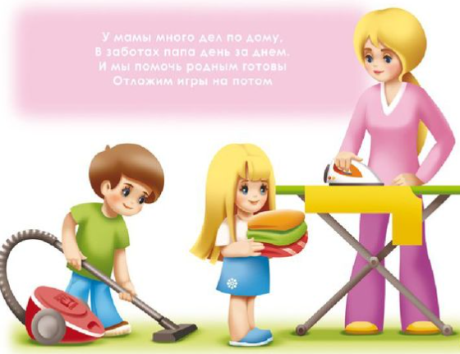

Slide 19


Slide 20
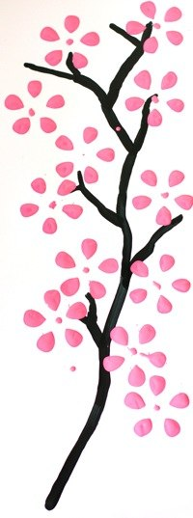
Самый распространенный подарок – это открытка-поздравление

Slide 21
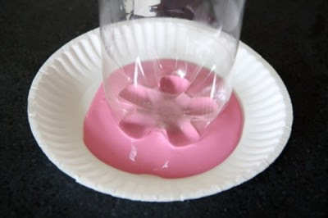
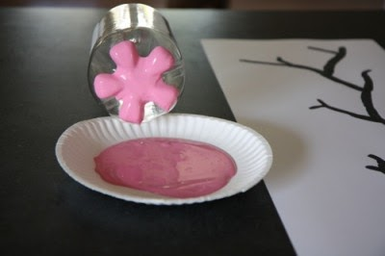
Как нарисовать цветы
В тарелке или блюдце разводим краску яркого цвета, например, розовую. Краска должна быть густой.
Окунаем дно бутылки в краску.
Вынимаем бутылку из краски.

Slide 22
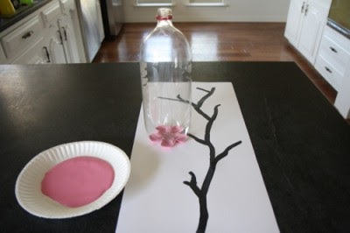
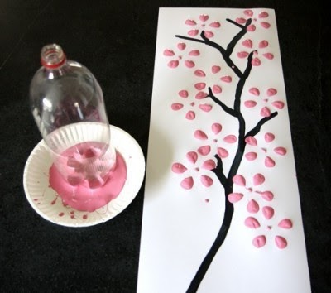
Как нарисовать цветы
Отпечатываем цветок на бумаге.
Повторяем весь процесс и «рисуем» столько цветочков, сколько захотим.

Slide 23
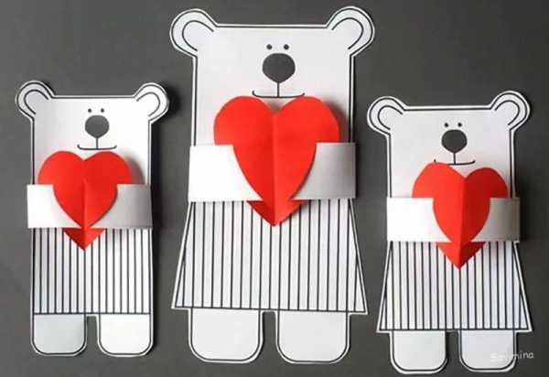
Итак, подарочки для МАМОЧЕК готовы.
Будем МАМУ ПОЗДРАВЛЯТЬ!
Будем МАМЕ ПОМОГАТЬ!

Slide 24
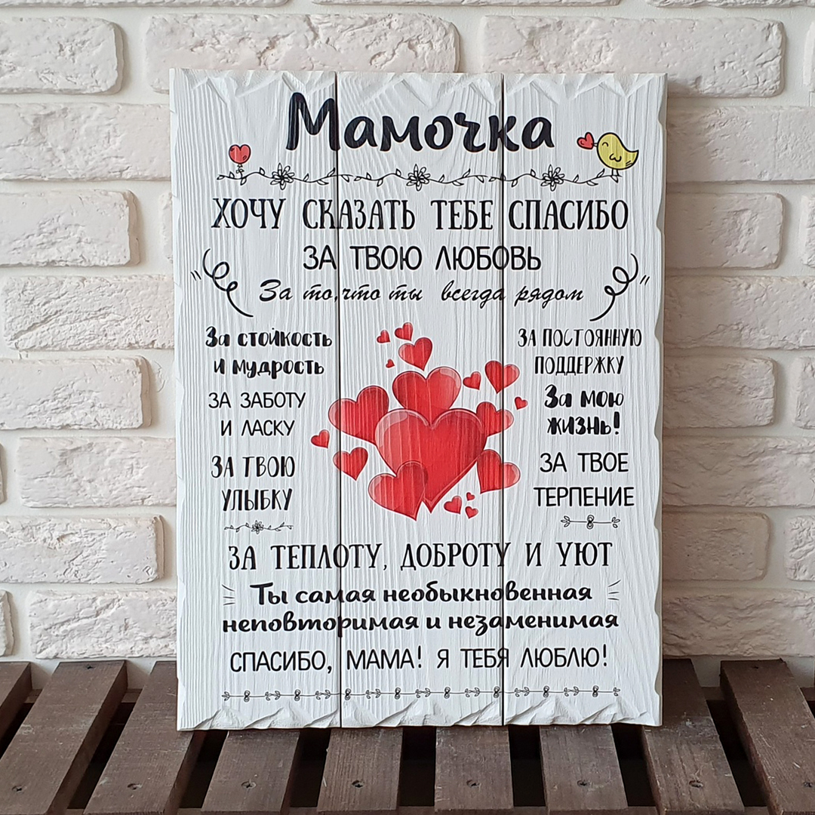
Веселая детская песня про маму
Я маме своей всегда помогаю
Мою посуду и напеваю
Ла-ла-ла, я такая хорошая
Ла-ла-ла, на маму похожая.
Я маме своей всегда помогаю
Стираю платочки и напеваю
Ла-ла-ла, я такая хорошая
Ла-ла-ла, на маму похожая.
Я маме своей всегда помогаю
Глажу носочки и напеваю
Ла-ла-ла, я такая хорошая
Ла-ла-ла, на маму похожая.
Я маме своей всегда помогаю
Мою полы и напеваю
Ла-ла-ла, я такая хорошая
Ла-ла-ла, на маму похожая.
Я маме своей всегда помогаю
Готовлю обед и напеваю
Ла-ла-ла, я такая хорошая
Ла-ла-ла, на маму похожая.
Я маме своей всегда помогаю
Хожу в магазин и напеваю
Ла-ла-ла, я такая хорошая
Ла-ла-ла, на маму похожая.

